Slide 1
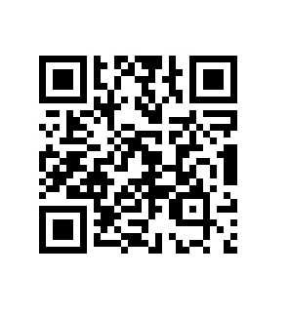
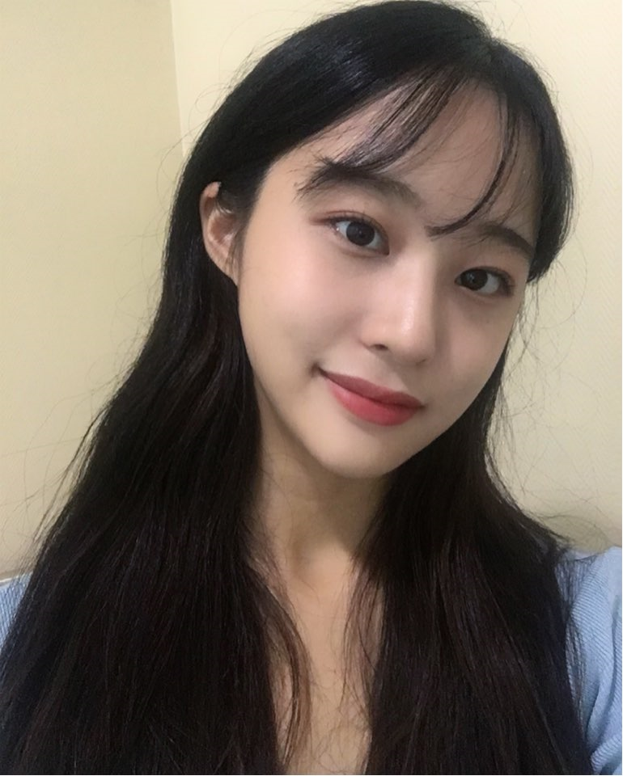
Yeon woo 100%
FACE TIME
_17011780 김연우
_17011820 송민주
_17011830 백소현
_17011850 이세정
위 이미지 아이콘을 클릭하면 사진 파일을 선택할 수 있는 팝업창이 뜹니다.
원하는 사진만 선택해 주시면 디자인해둔 크기, 위치에 맞게 들어가요.
Face ID

Slide 2
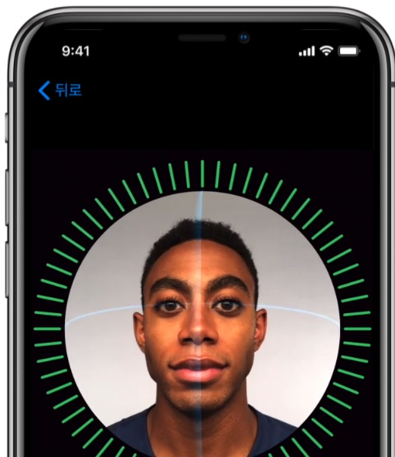
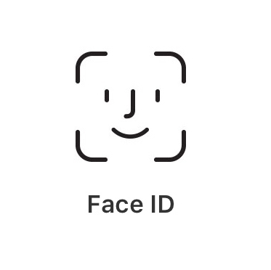

Slide 3
CONTENTS
Face time?
얼굴 인식
인물 학습
인물 분류

Slide 4
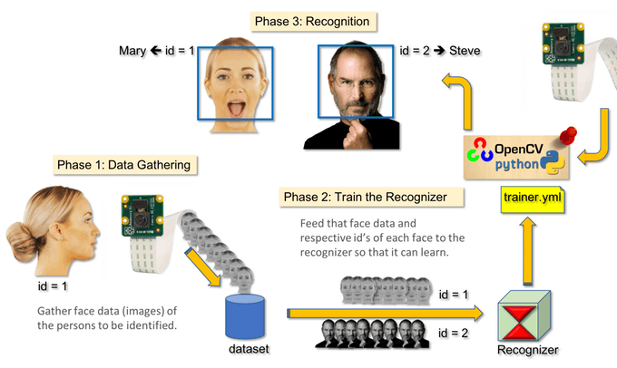
Face Time 설계

Slide 5
얼굴 인식

Slide 6
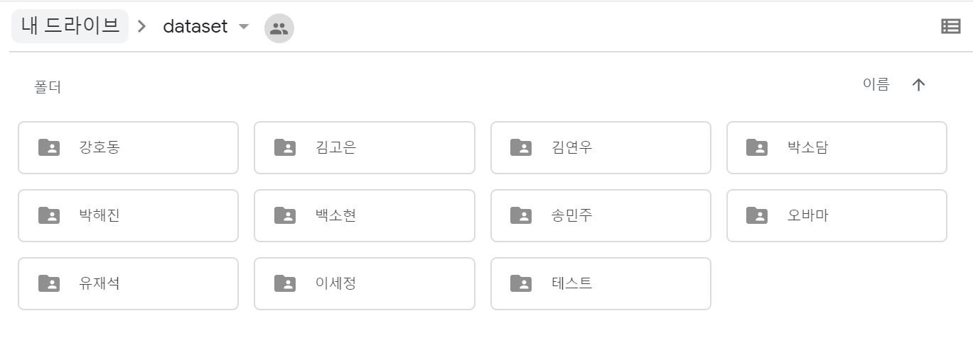
데이터 셋

Slide 7
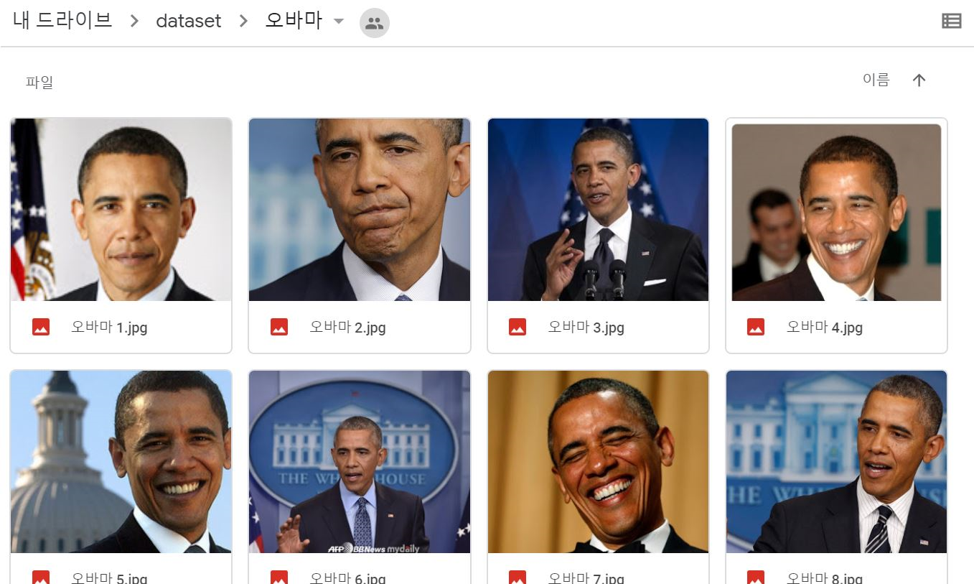
데이터 셋

Slide 8
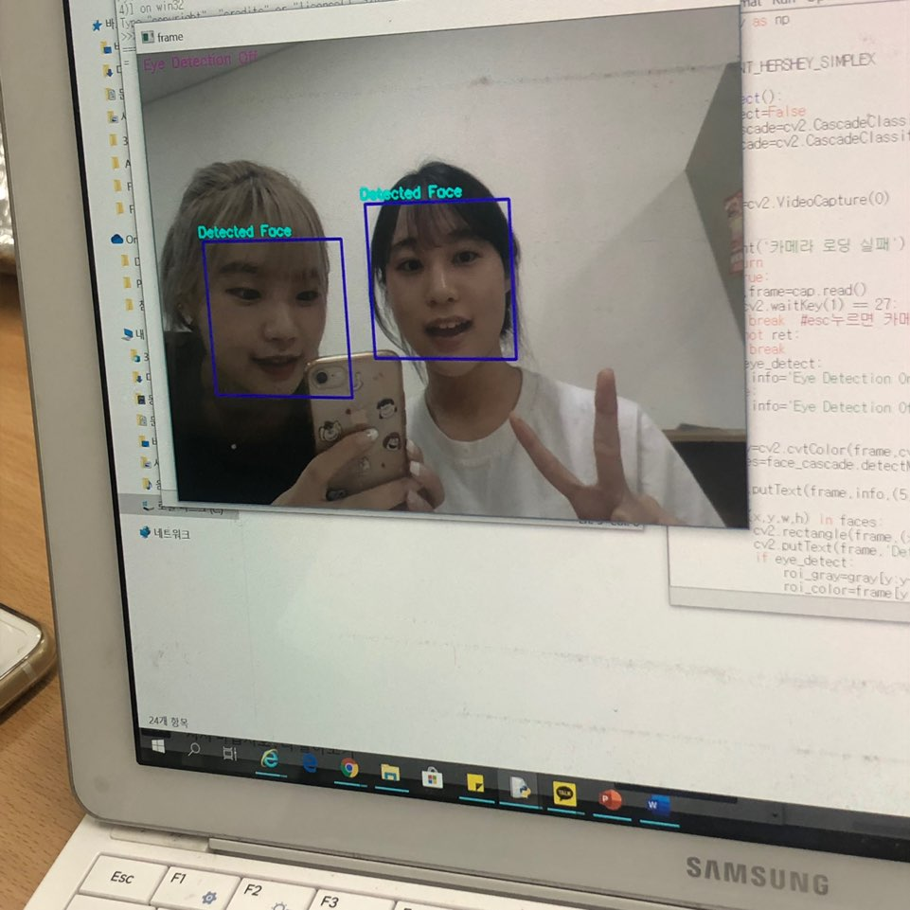
얼굴 인식

Slide 9
인물 학습

Slide 10
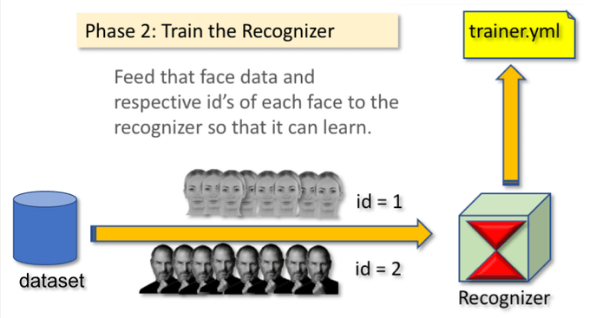
인물 학습

Slide 11
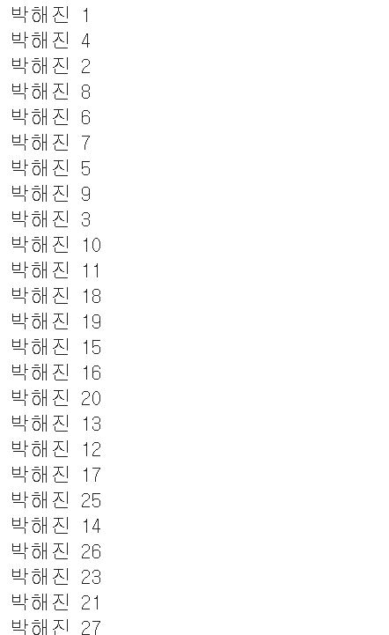
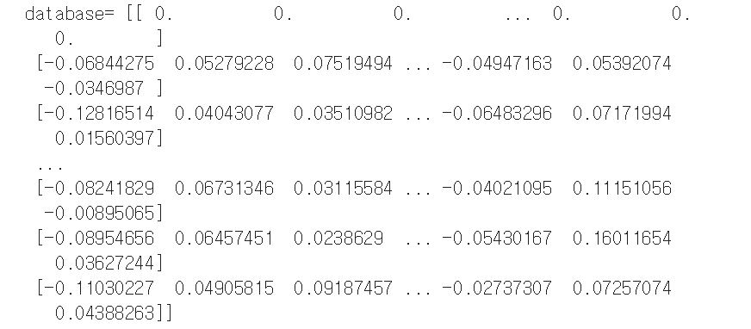
인물 학습
-> MinMaxScaler

Slide 12
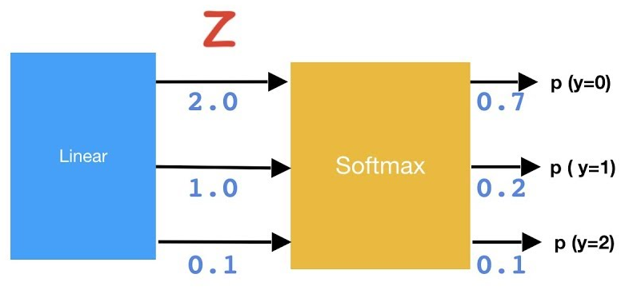
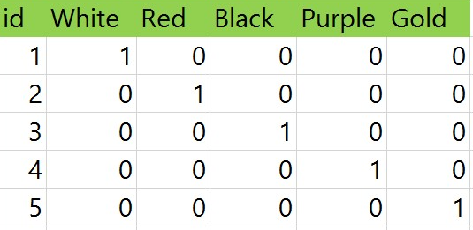
인물 학습
softmax
one_hot

Slide 13
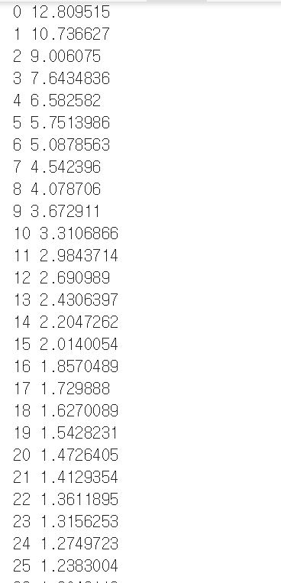
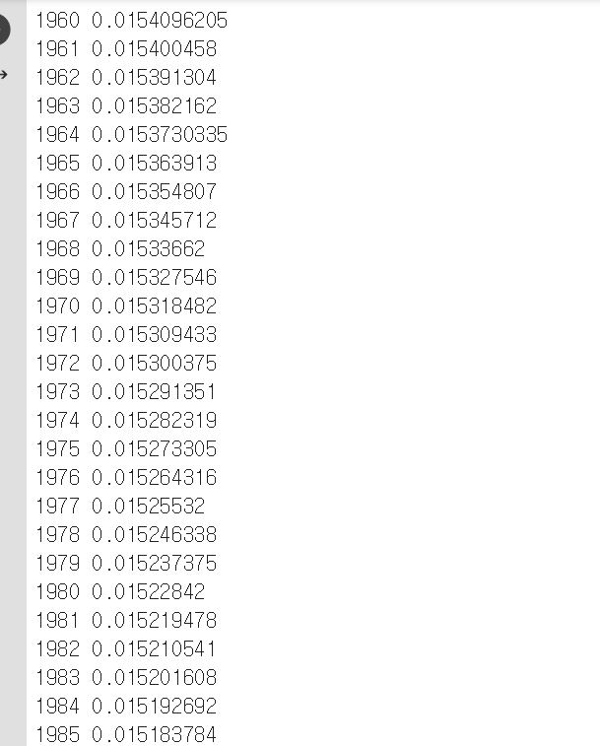
인물 학습
step cost
step cost

Slide 14
인물 분류

Slide 15
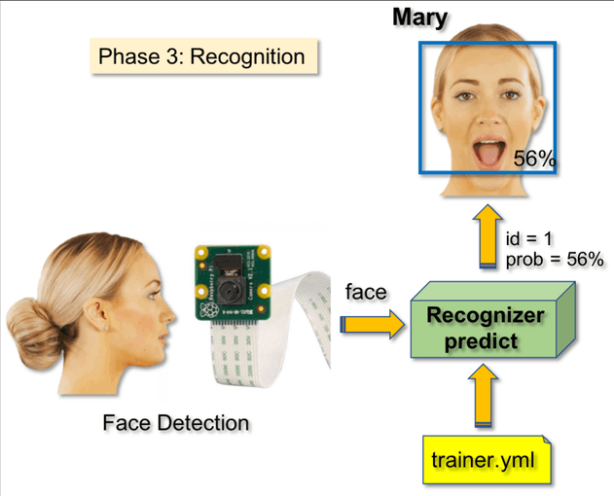
인물 분류하기

Slide 16

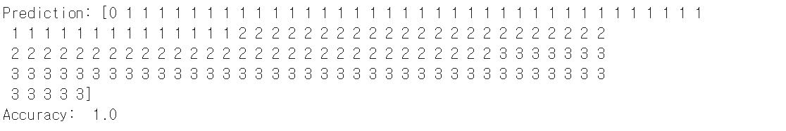
다중 인물 분류기 실험

Slide 17
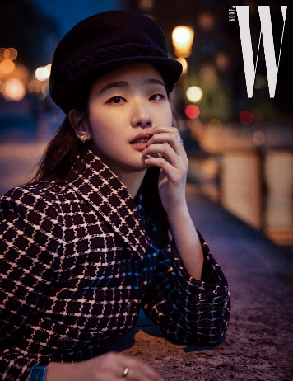
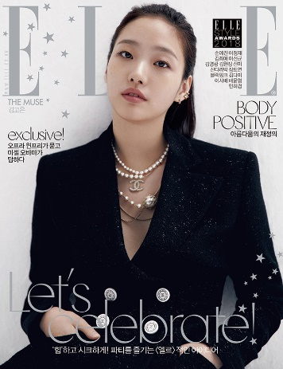
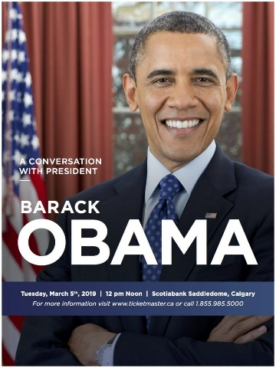
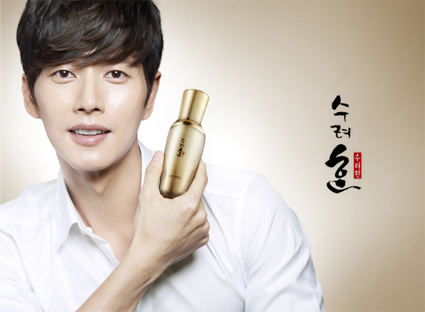
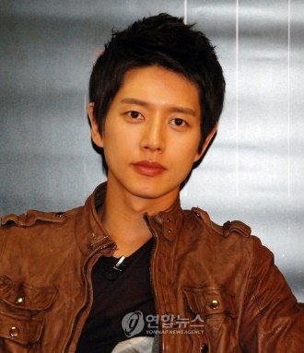
다중 인물 분류기 실험

Slide 18
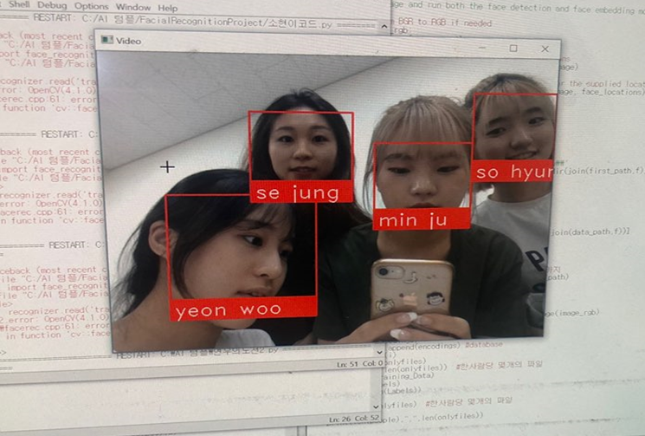
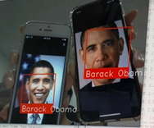
다중 인물 분류기 실험

Slide 19
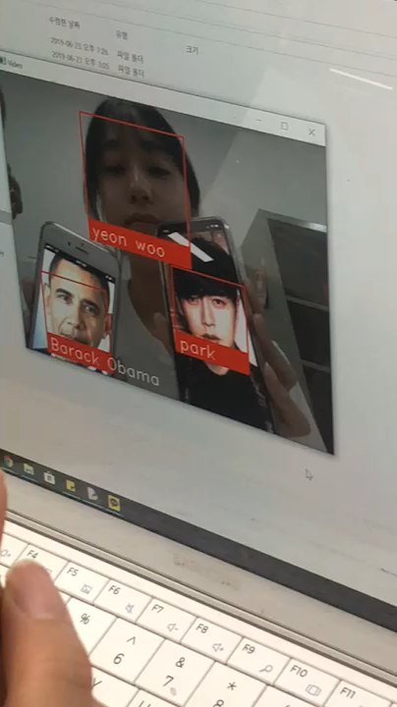
다중 인물 분류기 실험 - 영상

Slide 20
감사합니다

